Slide 1
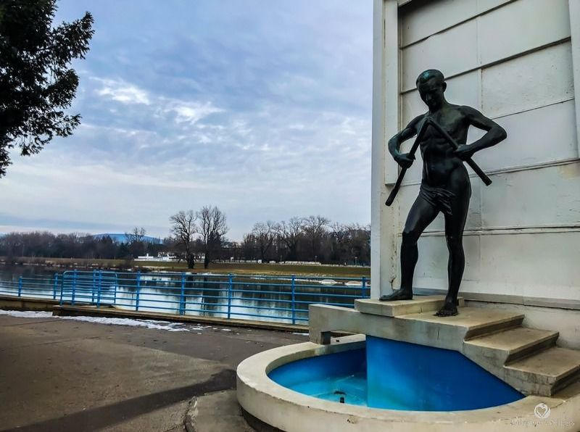
EXOD PIEŠŤANY
EXOD PIEŠŤANY
26. 7. – 1. 8. 2021

Slide 2
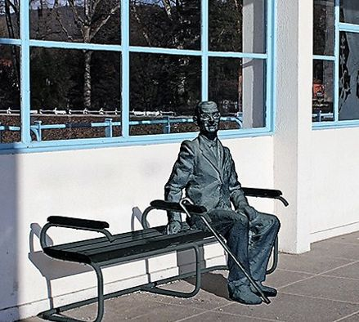
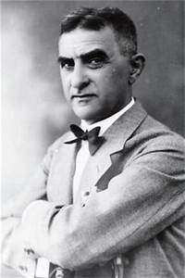
Ľudovít Winter
Od roku 1909 prevzal vedenie piešťanských kúpelov. Počas jeho vedenia boli v Piešťanoch vybudované významné stavby. Najznámejšie sú Ružový mlyn, Robotnícka nemocnica, Kursalon, Františkove kúpele, Pro Patria a klenot mesta Thermia Palace, kúpele Irma a Kolonádový most. Zaslúžil sa o zveľadenie mesta – úpravu a vyasfaltovanie ulíc, chodníkov a námestí, vybudovanie vodovodu a kanalizácie, reguláciu Váhu a ďalšie.
Po znárodnení kúpeľov v roku 1948 žil v ústraní a chu-dobe. Mal dokonca zakázaný vstup na Kúpeľný ostrov, kde sa nachádza prevažná časť piešťanských kúpeľov. Zomrel vo veku 98 rokov. Dňa 11.05.2019 bola slávnostne odhalená jeho socha v životnej veľkosti, sediaca na lavičke v strede Kolonádového mosta, pokiaľ mal komunistickým režimom povolené vstúpiť.

Slide 3
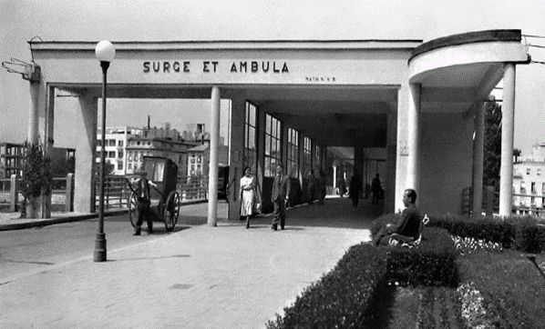
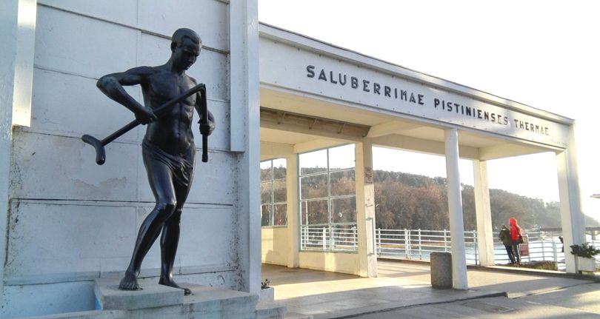
Kolonádový most
Kolonádový most (tiež Sklený most) je najdlhším krytým mostom na Slovensku a je národnou kultúrnou pamiatkou. Dielo vytvoril architekt Emil Belluš na žiadosť Ľudovíta Wintera. Umeleckú výzdobu skiel vytvoril Martin Benka. Pri vstupe na most stojí unikátna bronzová socha barlolamača – symbol Piešťan a je dielom akademického sochára Roberta Kuhmayera.

Slide 4
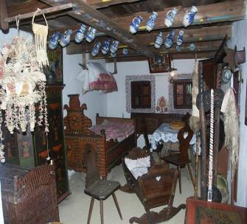
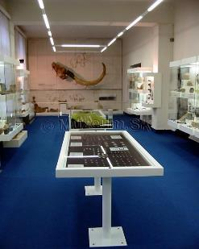
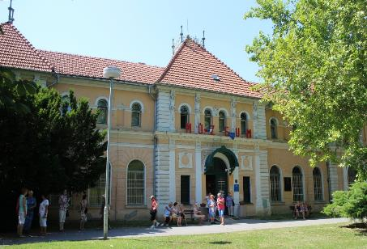
Balneologické múzeum Imricha Wintera
Múzeum bolo založené v roku 1928. Založila ho Piešťanská muzeálna spoločnosť, ktorej vznik inicioval Imrich Winter, brat Ľudovíta Wintera a Václav Vlk. Muzeálna expozícia bola situovaná v časti prízemia Kúpeľnej dvorany.

Slide 5
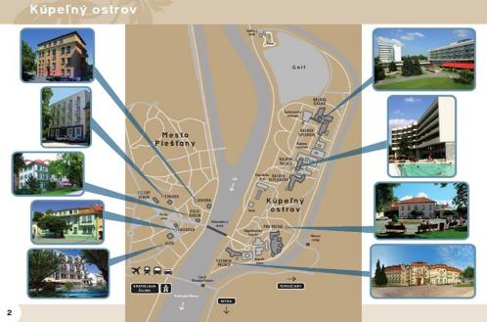
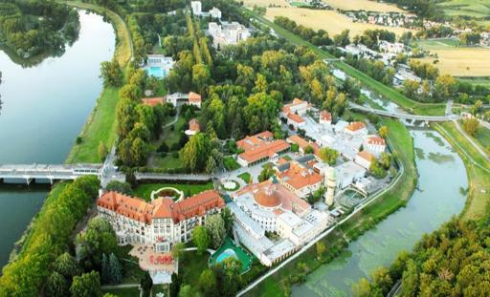
Kúpeľný ostrov
Na Kúpeľnom ostrove je sústredená prevažná časť kúpeľnej liečby a je vytvorený obtokovým ramenom Váhu. Je prepojený s mestom dvomi mostmi – Kolonádo-vým a Krajinským. Na ploche 60 ha sa rozprestiera kúpeľný park s exotickými rastlinami a drevinami, sieť hotelov, liečebných domov a športovísk, medzi nimi i termálne kúpalisko Eva. Liečivé pramene vyvierajú z hĺbky až 2000 m a majú teplotu do 69 stupňov.

Slide 6
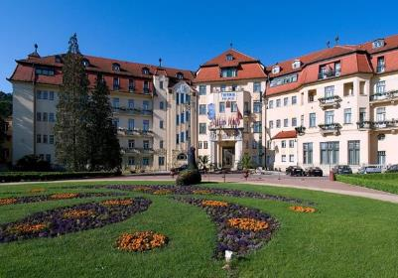
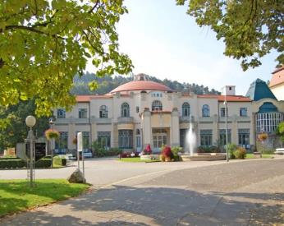
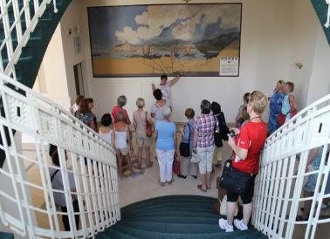
Thermia Palace a Irma
Dominatou Kúpeľného ostrova je veľkolepý komplex budov v secesnom štýle. Thermia spĺňa funkciu hotela, Irma slúži ako kúpeľná časť. Obe budovy sú prepojené spojovaciou chodbou. V interéri nájdeme unikátne schodiská s vitrá-žami a originál obrazu Alfonza Muchu.

Slide 7
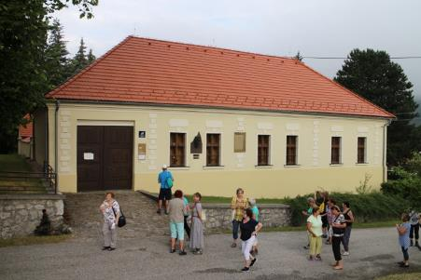
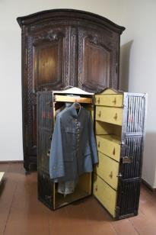
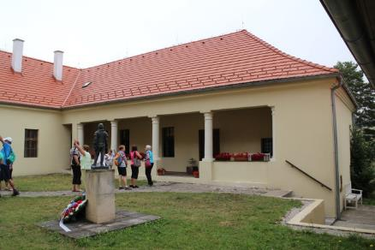
Košariská – Múzeum M.R.Štefánika
Múzeum bolo otvorené v r. 1990 v rodnom dome M.R.Štefánika, v bývalej evanjelickej fare. Múzeum prostredníctvom svojej expozície podáva komplexný pohľad na Štefánikovu osobnosť. V šiestich miestnostiach sa múzejne dokumentuje jeho životná dráha, súkromie a záĺuby, no najmä jeho vojenská, diplomatická a politická činnosť.

Slide 8
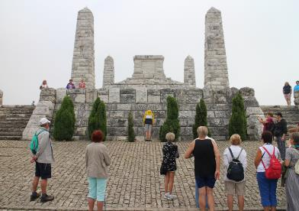
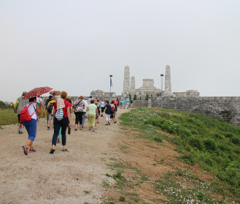
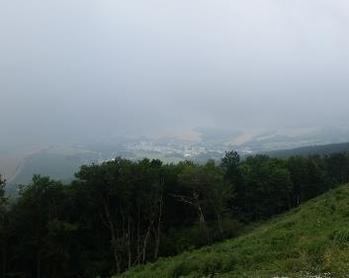
Mohyla M.R.Štefánika na Bradle
Mohyla je posledným miestom odpočinku M. R. Štefánika. Nachádza sa na vrchu Bradlo nad mestom Brezová pod Bradlom a je dielom architekta Dušana Jurkoviča. Spolu so Štefánikom tam boli pochovaní aj traja taliansky letci, ktorí s ním zahynuli. Štyri obelisky symbolizujú štyri obete havárie lietadla. V r. 1968 bola mohyla vyhlásená za národnú kultúrnu pamiatku a v r. 2009 slávnostne zapísaná do zoznamu Európskeho kultúrneho dedičstva.

Slide 9
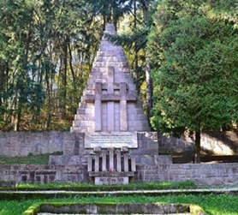
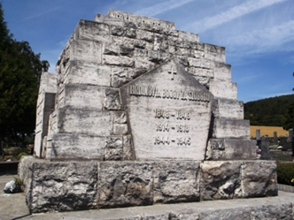
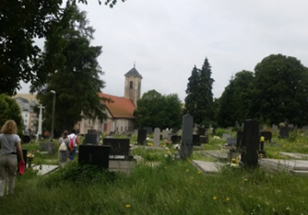
Dejinný pamätník Brezová pod Bradlom
Na miestnom cintoríne stojí Dejinný pamätník padlým v bojoch za slobodu (roky 1848 – 49, 1. a 2. svetová vojna, SNP). V r. 1963 bol vyhlásený za národnú kul-túrnu pamiatku. Autorom je architekt Dušan Jurkovič, ktorý je tam aj pocho-vaný. Tento cintorín je aj posledným miestom odpočinku viacerých významných osobností Slovenska.

Slide 10
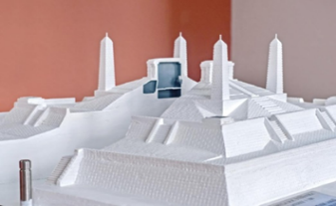
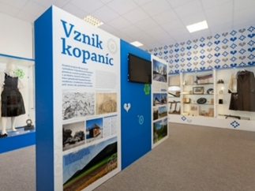
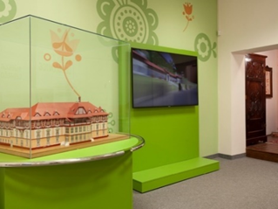
Múzeum M. R. Štefánika Brezová pod Bradlom
Múzeum si pripomína život a dielo architekta Dušana Jurkoviča a miesto, v ktorom vyrastal a je aj pochovaný, v ktorom exituje 7 jeho diel, vrátane mohyly M. R. Štefánika. Názornú predstavu ponúka model mohyly. Model sa roztvára, aby ukázal vnútro mohyly s hrobkou. K dispozícii sú aj virtuálne pre-hliadky Jurkovičovej tvorby. Svojím životom a dielom sa zapísal do kultúr-neho dedičstva Slovákov, Čechov aj Poliakov.

Slide 11
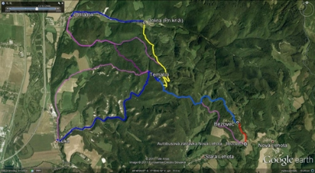
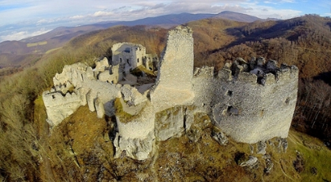
Hrad Tematín
Jeden z hradov strážiacich na Považí západné hranice Uhorska. Vzhľadom na vizuálne prepojenie s Čachtickým a Beckovským hradom slúžil Tematín aj ako dôležitý signalizačný hrad.Prvá písomná zmienka o hrade pochádza z roku 1270.

Slide 12
Hrad Beckov
Hrad Beckov kontroloval brod cez Váh na pomedzí Nitrianskej a Trenčianskej župy.Prvá písomná zmienka o hrade je z roku 1208. Medzi najvýznamnejších majiteľov patrí Matúš Čák Trenčiansky a rod Stiborovcov.

Slide 13
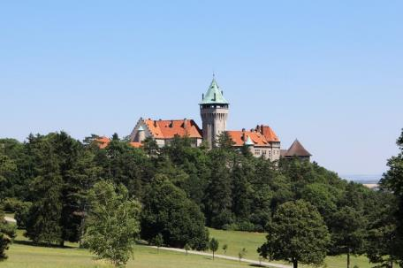
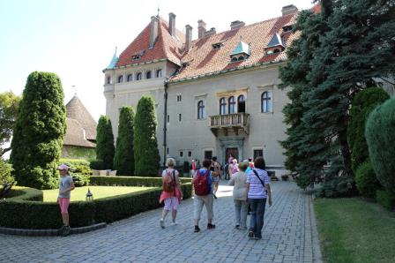
Smolenický zámok
Na mieste dnešného Smolenického zámku na úpätí Malých Karpát stál kedysi stredoveký strážny hrad. Na konci 18.st. hrad spustol a na začiatku 19. storočia vyhorel. Na začiatku 20. storočia začali jeho poslední majitelia Pálfiovci stavať na hradných ruinách terajší zámok, ktorý dobudovali až po r. 1945.
V súčasnosti je zámok v správe Slovenskej akadémii vied.

Slide 14
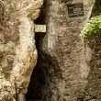
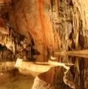
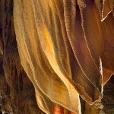
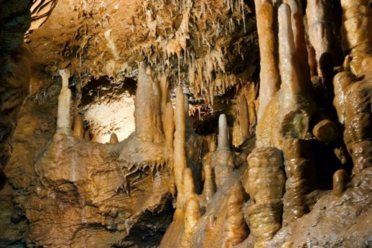
Jaskyňa Driny Smolenický kras
Jediná sprístupnená jaskyňa na západnom Slovensku. Objavili ju v r. 1929 J. Banič a I. Vrábel. Driny sú puklinovou jaskyňou, ktorú vymodelovali zrážkové vody. Pre jaskyňu sú typické sintrové záclony, sintrové jazierka, vodopády a náteky, pagovité stalagmity a rozličné formy stalaktitov.

Slide 15
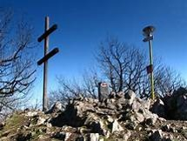
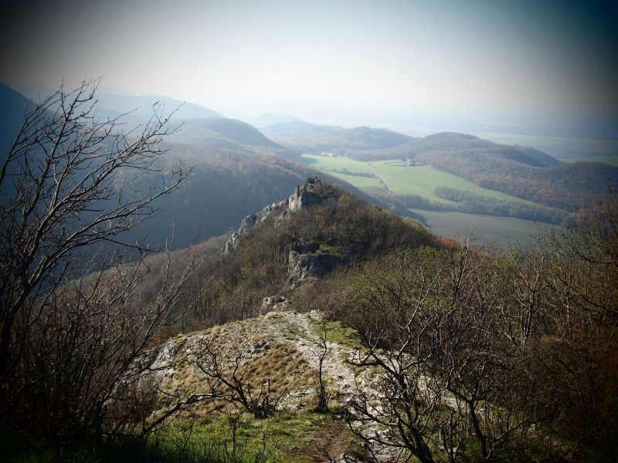
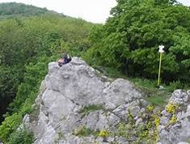
Záruby
Vrch Záruby je najvyšším vrchom Malých Karpát (768 m). Územie okolo Zárub je súčasťou rovnomennej národnej prírodnej rezervácie. Výstup na Záruby je možný cez Čertov žľab alebo cez zrúcaninu hradu Ostrý kameň, cez dolinu Hlboča, kde sa nachádza jediný vodopád v Malých Karpatoch. Za zmienku stojí praveké hradisko Molpír.

Slide 16
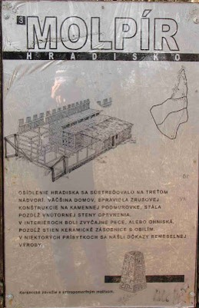
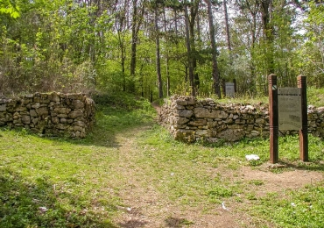
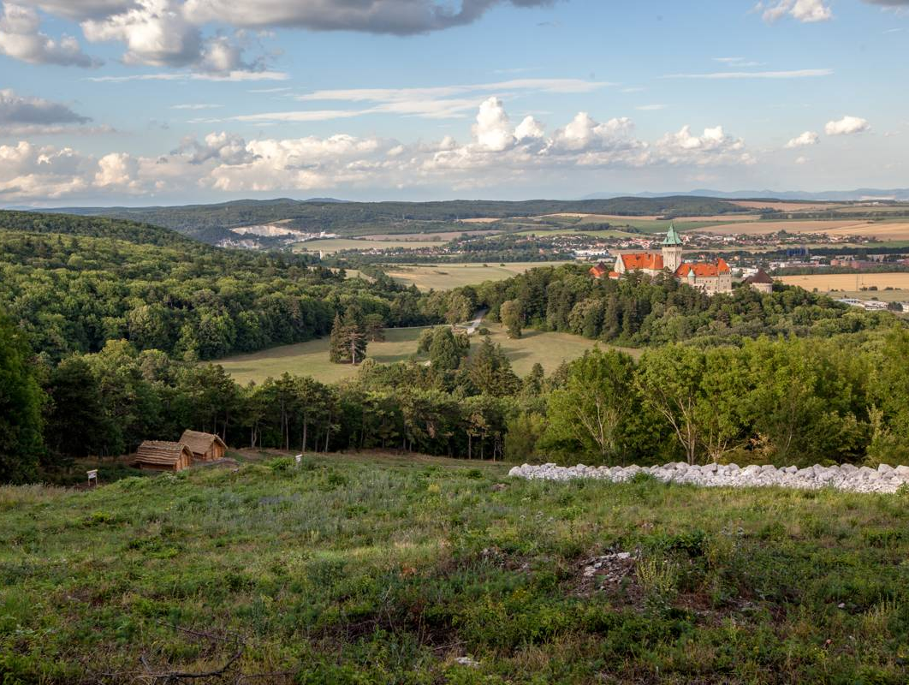
Molpír
Praveké hradisko zo staršej doby železnej, ku ktorému vedie náučný chodník. Areál s rozlohou 12 ha malo tri nádvoria, dve podhradia a akropolu. V 7. stor.p.n.l. sa tu usadil ľud kalenderberskej kultúry. Z Molpíra je nádherný výhľad na Smolenický zámok a Malé Karpaty.

Slide 17
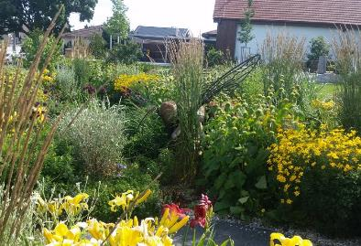
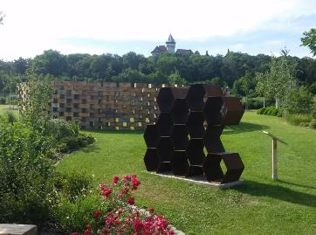
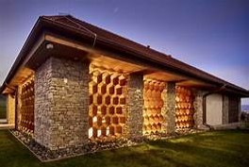
Včelovina Smolenice
Výroba medoviny pod vlastnou značkou Včelovina a podľa vlastných receptúr. Na rozdiel od klasických medovín je vyrábaná z troch druhov medu, kvasenie prebieha pri nízkych teplotách a pri jej výrobe sa používa čistá viacnásobne filtrovaná voda z oblasti Malých Karpát.

Slide 18
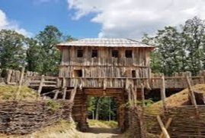
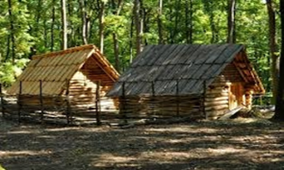
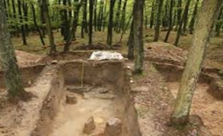
Hradisko Valy Bojná
Podľa výskumu Archeologického ústavu SAV bola Bojná hospodárskym a politic-kým centrom Nitrianskeho kniežatstva, v období pred Veľkou Moravou. Boli tu nájdené unikátne pamiatky, dokladajúce proces christianizácie Slovanov. V se-verozápadnej časti chotára obce sa nachádza hradisko Valy (Bojná I) s rozlohou 11 hektárov, leží na hlavnom hrebeni Považského Inovca vo výške 390 – 430 metrov nad morom, má obličkový tvar a jeho valy z vonkajšej strany dosahujú ešte aj dnes impozantnú výšku 8 – 10 metrov.

Slide 19
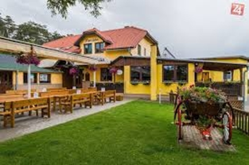
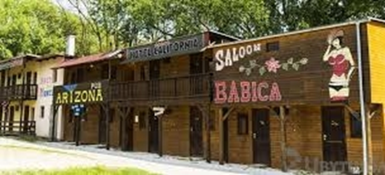
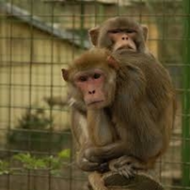
Ranč pod Babicou
Celý areál mini zoo je zasadený do nádherného a príjemného prostredia v obko-lesení lesov neďaleko dedinky Bojná. Návštevníci sa môžu osviežiť v štýlovej reštaurácií s nádherným výhľadom na rybník, prípadne si odpočinúť pri skvelej rybačke.

Slide 20
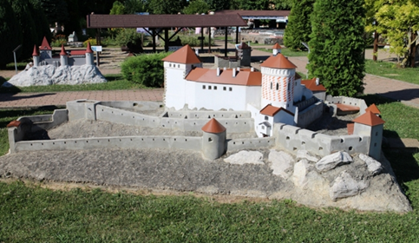
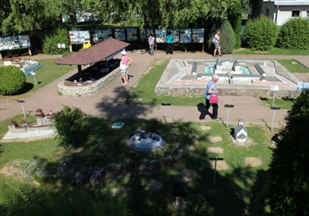
Miniatúry hradov Podolie
Park tvorí až 71 modelov slovenských hradov, zámkov, kostolov, chát a rozhľadní v podobe, akú mali pred 300 až 500 rokmi. Väčšina modelov je zhotovená v mierke 1:50, niektoré v mierke 1: 25, resp. 1:30.

Slide 21
Čachtický hrad
Čachtický hrad sa nachádza na okraji Malých Karpát, až celkom na severe. Je to hrad z 13.storočia, ktorý je dodnes preslávený ako sídlo „krvavej“ grófky Alžbety Báthory.

Slide 22
Haluzická tiesňava
Technická pamiatka Haluzická tiesňava ponúka nenáročnú turistiku sprevádzanú rôznymi kaskádami, hrádzami a vodopádmi. Tiesňava vznikla činnosťou Haluzického potoka, ktorý vytvoril 1km dlhý, 200m široký a 50m vysoký kaňon. Vstup do tieňavy je od zrúcaniny románskeho kostola, ktorý plnil funkciu pevnosti a je z neho výhľad na považie s dvoma hradmi –Trenčianskym a hradom Beckov.

Slide 23
ĎAKUJEM ZA POZORNOSŤ
Mgr. Marcela Šicková

